Slide 1
פרויקט קורס אוטומציה - זאפ גיטרות:
מטרת הפרויקט: מגוון בדיקות שונות על אתר "זאפ השוואת מחירים" (www.zap.co.il) בדגש על דף גיטרות.
הבדיקות הורצו ביום 23.2.21 בשעה 10:04.
הבדיקות בוצעו בדפדפן גוגל כרום גרסה 88, ובמערכת הפעלהWindows 10 .
הבדיקות בוצעו ב- TestNG Framework, דרך תוכנת Eclipse גרסה 09-2020.
נעשה שימוש ב- Extent Report לצורך דו"ח תקלות (דו"ח זה מצורף בתיקיית Documents).

Slide 2
פרטי הפרויקט:
נבדקו:
קישורי Footer בעמוד הראשי.
ניווט לדף הגיטרות – בדיקות חיוביות.
מדגם של סינון תוצאות.
קישורים לדף מוצר לדוגמא ומעבר בין לשוניות בתוכו.
אפשרויות סינון ותצוגה דרך חלון בחירה מרובה.
* כל נקודה הינה קלאס TestNG ו-Test ב-Extent Report.

Slide 3
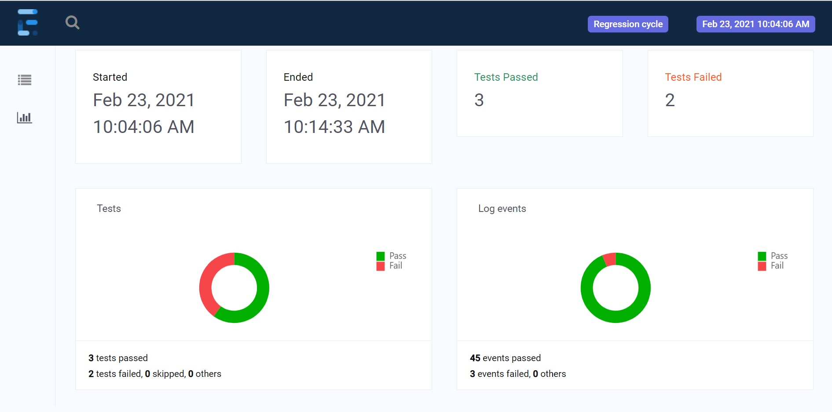
סיכום בדיקות: Extent Report
* קובץ דו"ח הבדיקות המלא (Extent Report) יצורף לתיקייה

Slide 4
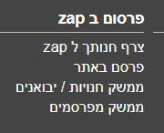
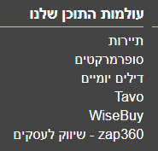
בפרויקט זה לא נעשה שימוש במערכת לדיווח תקלות,
לכן מובא כאן דיווח וניתוח 3 התקלות שנתגלו:
קישור ב- Footer "ממשק מפרסמים" מוביל לדף "ממשק יבואנים".
בכותרת הדף שנפתח מופיעה שגיאת כתיב: "ממשק יבונאים".
קישור קודם "ממשק חנויות / יבואנים" מוביל לממשק חנויות.
איני יודע אם בהגדרות מושגי המערכת ישנן משמעויות זהות, במקרה זה חנויות ויבואנים או יבואנים ומפרסמים. ישנה פה שגיאה בהגדרות או בקישורים.
שגיאה ברמה בינונית ובעדיפות בינונית, לדעתי (בעיות בניסוח והגדרות, יכול לבלבל את המשתמשים).
2. קישור ב-Footer "Tavo" מוביל לדף "דילים יומיים".
שגיאה ברמה נמוכה, לדעתי (אם Tavo הוא אתר דילים יומיים, מדוע ישנם שני קישורים לאותו הדף?).

Slide 5
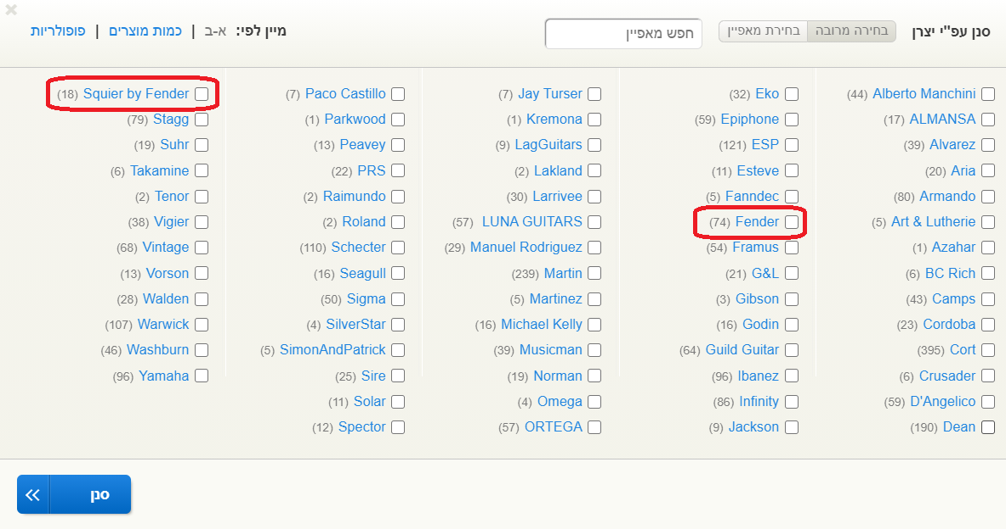
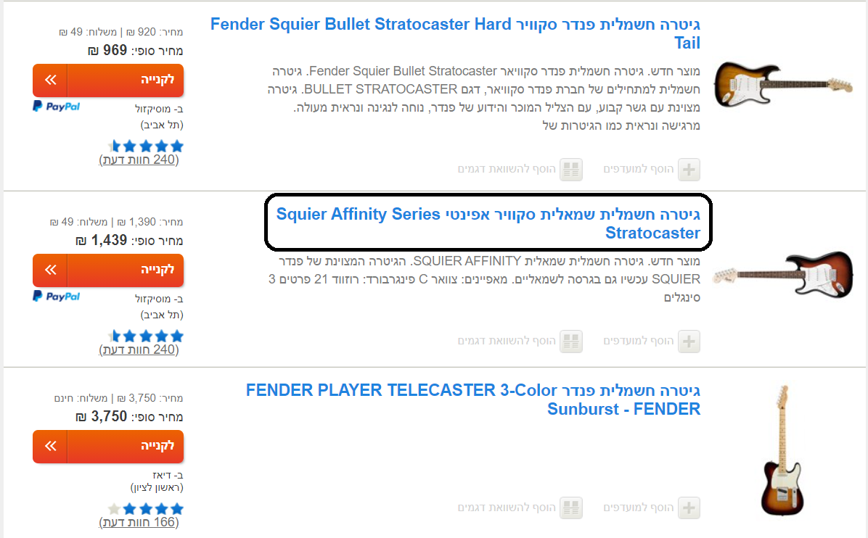
3. סינון תוצאות לפי יצרן "Fender".
באחת מתוצאות הסינון השם Fender אינו מופיע בכותרת שם הגיטרה, זאת גיטרה של חברת Squier השייכת לחברת Fender. ישנה אפשרות סינון לפי יצרן הנקראת "Squier by Fender" שבה אמורות להיות כל הגיטרות של Squier (ישנן גיטרות נוספות שמופיעות עם הכותרת "Fender Squier").
שגיאה ברמה בינונית, אך בעדיפות נמוכה, לדעתי (למה שתהיה אפשרות סינון בעלת רלוונטיות חלקית?).

